Slide 1
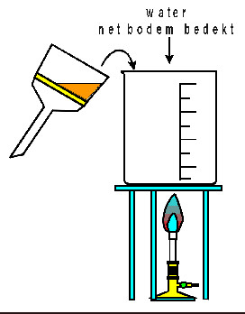
Omkristallisatie
Omkristallisatie:
Aan de kook brengen
Roeren
Alles opgelost?
Nee - Ja
Kleine hoeveelheid langzaam afkoelen
water toevoegen
zuivere kristallen
Experimentele Vaardigheden
module 2, hoofdstuk 1.12

Slide 2
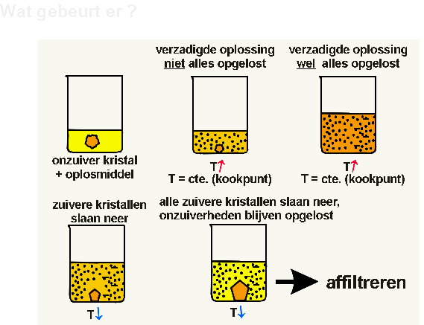
Omkristallisatie
Omkristallisatie:
Wat gebeurt er?

Slide 3
Omkristallisatie
Omkristallisatie:
Criteria (reeds voldaan in het practicum):
Solvent mag niet reageren met de verbinding
Verbinding zo weinig mogelijk oplosbaar bij kamertemperatuur
Verbinding goed oplosbaar bij kooktemperatuur solvent
Kookpunt solvent lager dan smeltpunt produkt

Slide 4
Omkristallisatie
Omkristallisatie:
Te vermijden fouten
Coprecipitatie: onzuiverheden die mee neerslaan tijdens de kristallisatie
  Adsorptie van onzuiverheden aan het oppervlak v.d. Kristallen
  Occlusie: insluiting van onzuiverheden in het kristal
  Inclusie: insluiting van moederloog in het kristal
Postprecipitatie: afzetten van onzuiverheden op reeds gevormde neerslag
→ STEEDS LANGZAAM AFKOELEN !!

Slide 5
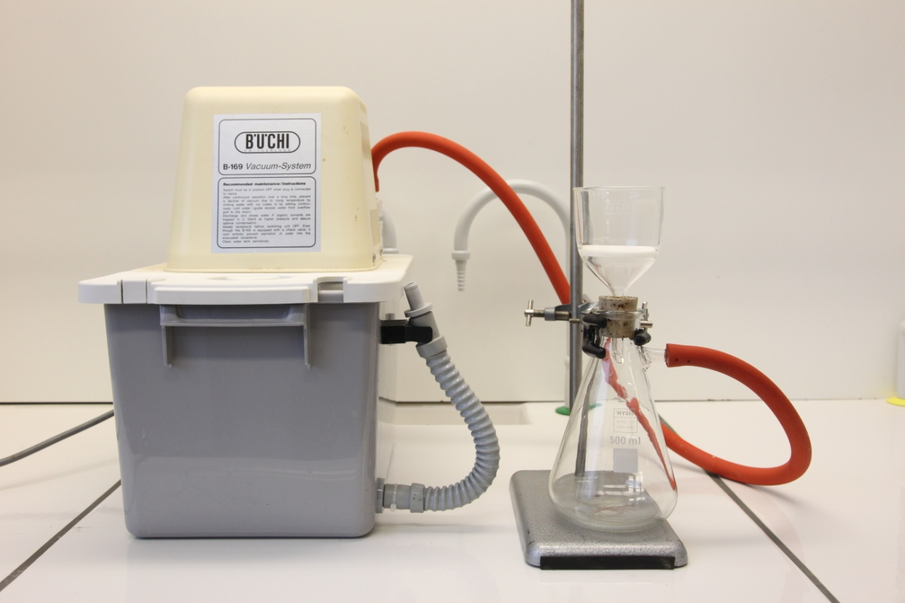
Omkristallisatie
Omkristallisatie: Neerslag filtreren
pomp aan
Vacuum aansluiten
Filtreren
Vacuum los kopppelen (kurk !)
Pomp af

Slide 6
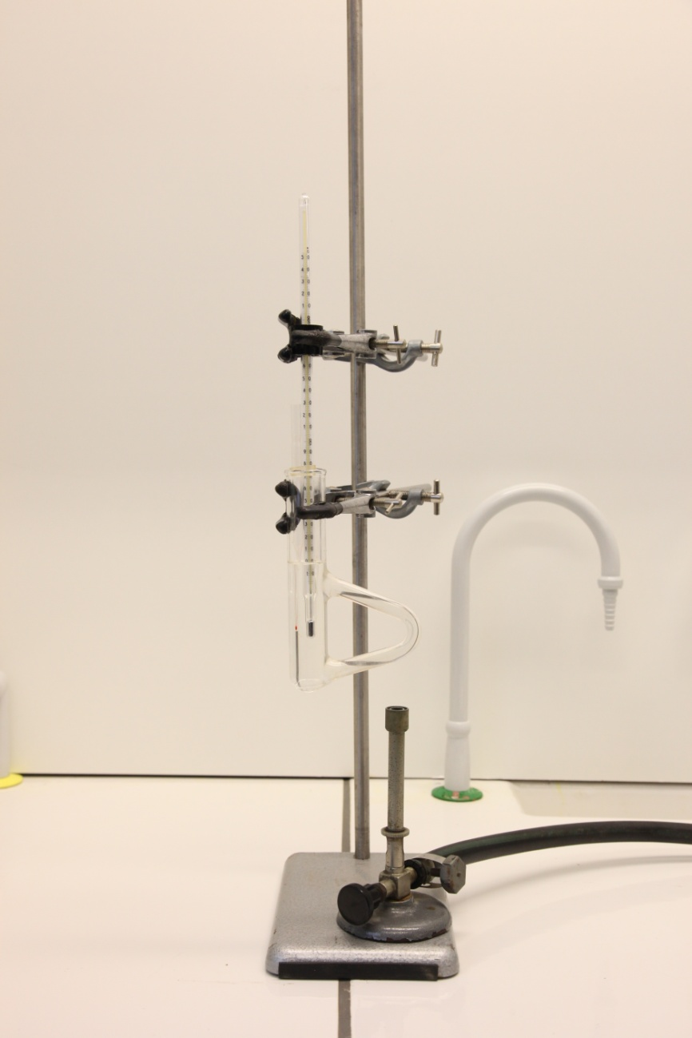
Omkristallisatie
Omkristallisatie: Smeltpuntsbepaling
Experimentele Vaardigheden module 2, hoofdstuk 1.5

